Slide 1
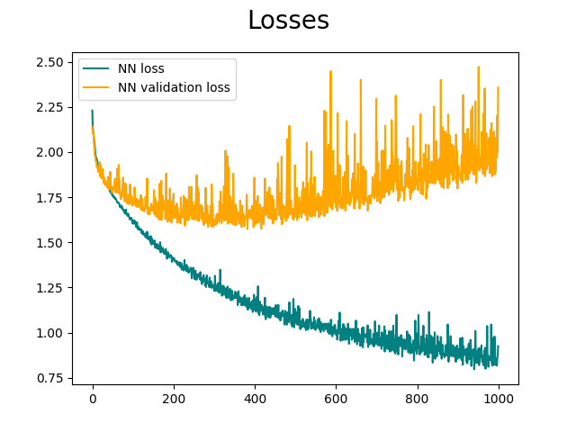
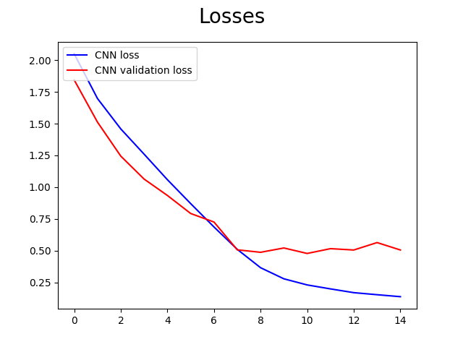
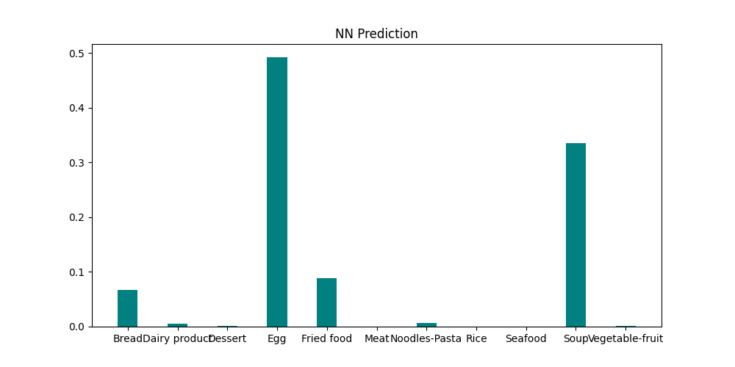
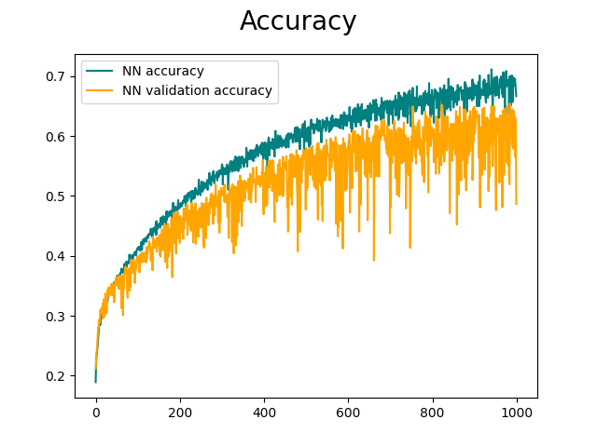
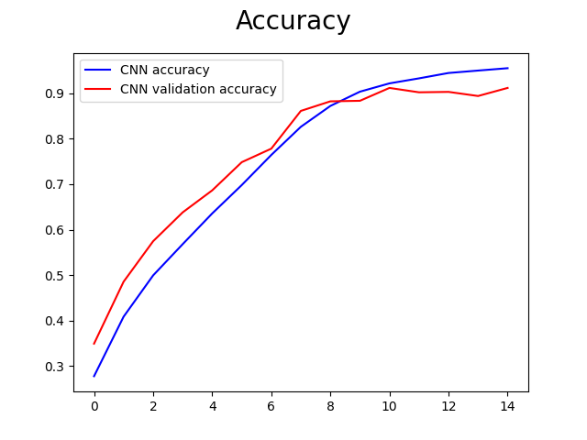
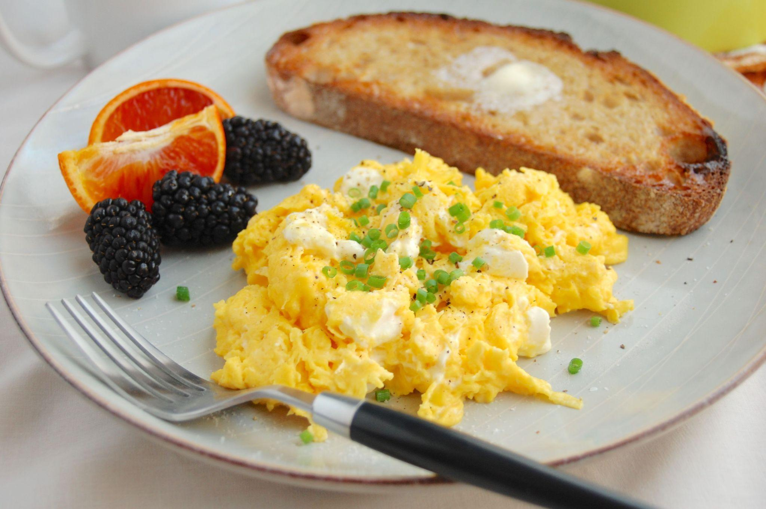
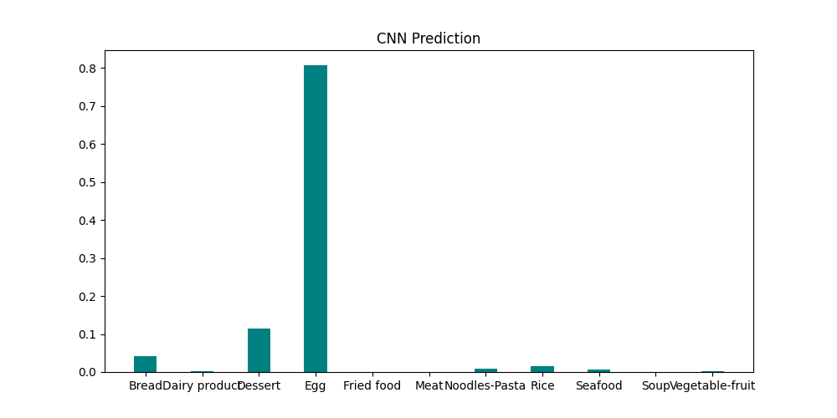
Poređenje rezultata dobijenih klasifikacije hrane pomoću Neuronskih Mreža
i Konvolucijskih Neuronskih Mreža
Aleksa Stevanović, Vanja Šerfeze
Milica Škipina
Univerzitet u Novom Sadu, Fakultet tehničkih nauka, SIIT
Uvod
CNN Model
NN Model
Rezultati
U ovom projektu smo se bavili klasifikacijom hrane i poređenjem rezultata dva modela, obične neuronske mreže i konvolucijske neuronske mreže. Implementirali smo ta dva modela pomoću python biblioteke tensorflow. Podatke smo uzeli sa Kaggle sajta.
CNN model smo napravili delimično po uzoru na jedan veoma popularan i kvalitetan model VGG-16, samo sa puno manje parametara i konvolucijskih slojeva. Kao ulaz mreža očekuje sliku dimenzija 128x128x3. Naša mreža je sastavljena od 4 uzastopna konvolucijska sloja od kojih je svaki praćen sa max-pooling slojem. Konvolucijski slojevi sadrže redom 32, 64, 128 i 256 filtera dimenzije 3x3. Svaki konvolucijski sloj ima ReLu aktivacionu funkciju kako bi se ubrzala mreža i dodalo nelinearnosti u model. Pre ispravljanja rezultata mreze i stavljanja u potpuno povezani sloj, koristimo dropout sloj kako bismo umanjili overfitting modela. Kao klasifikator koristili smo softmax. CNN model se pokazao znatno bolji u ovom problemu a to ce dalje biti obrazloženo u delu sa rezultatima.
Model klasične neuronske mreže smo napravili na veoma jednostavan način sa malim brojem prostih slojeva. Kao ulaz mreža očekuje sliku dimenzija 32x32x3. Te dimenzije su dovoljne da se uoče bitne razlike na slikama,a dovoljno male da treniranje bude brzo i efikasno.Prvi korak je pretvaranje slike u vektor odgovarajuće veličine. Nakon toga nalaze se 3 uzastopna potpuno povezana sloja koji sadrže redom 32, 64, 128 filtera. Svaki potpuno povezani sloj ima ReLu aktivacionu funkciju kako bi se ubrzala mreža i dodalo nelinearnosti u model. Kao klasifikator koristili smo softmax da bi sve dobijene vrednosti bile u opsegu od 0 do 1. Ovaj pristup se pokazao znatno sporijim od CNN-a što je bilo i očekivano jer je CNN specijalizovan upravo za prepoznavanje slika.
Gubici prilikom treniranja neuronskih mreža. Na Grafiku 1. se nalaze rezultati neuronske mreže dok se na Grafiku 2. nalaze rezultati konvolucijske neuronske mreže.
Grafik 1.
Grafik 2.
Skup podataka
Preciznosti prilikom treniranja neuronskih mreža. Na levom Grafiku 3. se nalaze rezultati neuronske mreže dok se na Grafiku 4. nalaze rezultati konvolucijske neuronske mreže.
Skup podataka je uzet sa Kaggle sajta. Podaci su podeljeni u 11 klasa: Hleb, mlečni proizvodi, dezerti, jaja, pržena hrana, meso, nudle-pasta, pirinač, morski plodovi, supe, povrće-voće. Prvobitno podaci su bili podeljeni u tri kategorije: trening, validacija, evaluacija ali smo se odlučili da ih sve stavimo u jedan skup podataka i da dalje taj skup podelimo na 80% podataka za treniranje mreža, a ostalih 20% za validaciju.
Predvidjanje
Rezultati predvidjanja za Slika 1.
Na graficima predvidjanja se vide rezultati predvidjanja za Sliku 1. Iz grafika se vidi da je puno bolje nagadjanje imala konvolucijska neuronska mreza.
Grafik 3.
Grafik 4.
Rezultati evaluacije
CNN
Gubici: 0,44
Preciznost: 91%
NN
Gubici: 2,17
Preciznost: 50%
Slika 1.
Grafici predvidjanja

